Slide 1
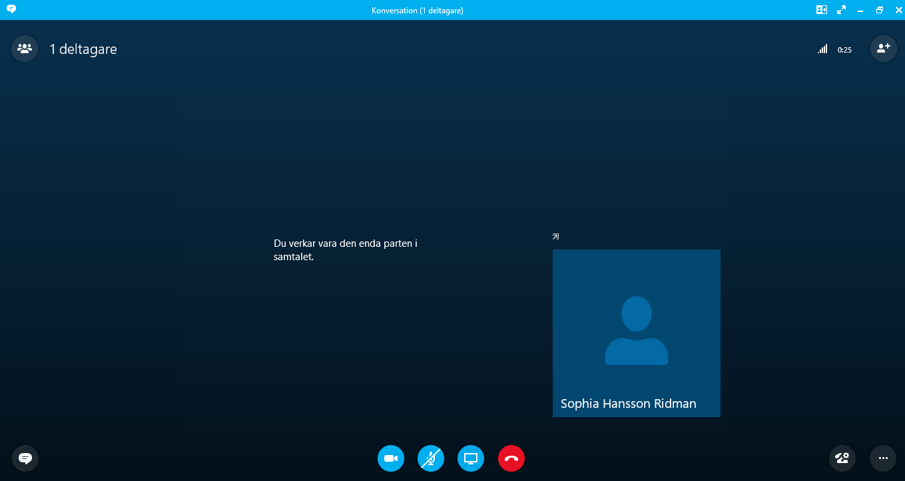
Välkommen på webinarium!
Att tänka på innan vi börjar:
Stäng av din mikrofon (ikon i nederkant av fönstret)
Stäng gärna andra program med ljud (webbläsare, Spotify etc.)
Inget ljud? Dubbelkolla att högtalaren är påslagen
Har du valt rätt högtalerenhet?
Frågor och kommentarer
Använd chatten
Aktivera chattfönstret med ikonen nedan till vänster
Vi spelar in och publicerar i efterhand
chat
ljud

Slide 2
Utbildningsinformation
2017-05-12
Lisa Tönus, Skolverket
Anna Ekegren, UHR
Sophia Hansson Ridman, UHR
Maria Hult, UHR
Kristina Karlén, UHR
Så gör vi utbildningsinformationen bättre tillsammans!

Slide 3
Agenda
Välkommen och presentation
Vad är Emil?
Så gör vi informationen bättre tillsammans
Exempel från Studera.nu
Frågor
Avslutning

Slide 4
Så gör vi informationen bättre tillsammans
Anna Ekegren, systemförvaltare UHR

Slide 5
Utbildningsinformation på antagning.se och universityadmission.se
Notes:
Med utbildningsinformation menar vi den informationen som beskriver utbildningen t.ex. Utbildningens namn, Studietakt, Undervisningsspråk m.m. Så här visas utbildningarna upp på antagning.se

Slide 6
HT2016
30 % av alla sökande till kurser blir strukna på grund av att de är obehöriga
Vad kan UHR göra: Individuell anpassning vid ansökning på antagning.se
Vad kan lärosätet göra:
Tydligare beskrivning av behörighetskrav
Tydligare namnsättning
Lägga ut utbildningar tidigare, så att den sökande har möjlighet att planera sin studier
Notes:
30%, ca 130 000 till en höstantagning blir strukna pga att de är obehöriga. För sökande till program är det ca 4% som blir obehöriga.
UHR:s plan för att minska antalet obehöriga sökande är att ge den sökande mer stöd vid ansökan. Individuell anpassning. Den sökande får svara på frågor om sin studiebakgrund sedan presenteras de utbildningar som hen är behörig att söka. T.ex. om den sökande kommer direkt från gymnasiet så presenteras inte utbildningar som kräver akademiska förkunskaper överst i resultatlistan.
Vad kan lärosätet göra för att få ner problemet med många obehöriga

Slide 7
Behörighetskrav
Det finns bra och tydliga exempel för kurser på antagning.se
Notes:
Exempel på bra och tydliga behörighetskrav på antagning.se. Så här rekommenderar vi att man skriver förkunskapskrav där grundläggande behörighet krävs och utbildningen är på grundläggande nivå.

Slide 8
Behörighetskrav
Notes:
Ett annat bra exempel på akademiska förkunskapskrav

Slide 9
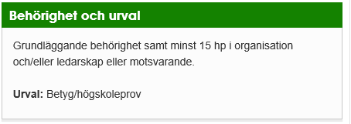
Behörighetskrav Ibland är det otydligt på antagning.se
….men lite tydligare på utbildningens sida på lärosätets webbplats
Notes:
Ibland är det otydligt på antagning.se vilken behörighet som krävs, men lite tydligare på utbildningens sida på lärosätets egna webbplats. Informationen om utbildningen kommer ju från samma källa och databas, men presenteras olika.
Om man tittar på namnet på utbildningen så är det svårt att förstå att det är en kurs som kräver att man har läst en annan kurs på högskolan innan. Verksamhetsstyrning, strategi och ekonomi

Slide 10
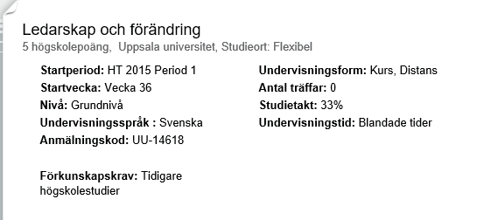
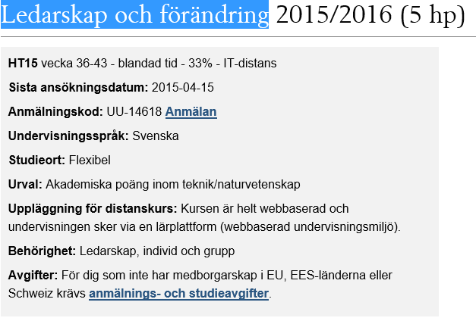
Behörighetskrav I vissa fall är det otydligt på både antagning.se och utbildningens sida
Notes:
Ibland är det väldigt otydligt på både antagning.se och på lärosätets webbsida

Slide 11
Namn på utbildning
Entry requirements: Bachelor's degree in Journalism or in other relevant Humanities or Social Sciences subject, and English B or equivalent.
Notes:
Något annat som lärosätet kan titta på är utbildningens namn.
Här är ett exempel på en kurs som heter Journalism and International Conflicts. Det kan vara en tilltalande kurs för många sökande. Förkunskapskrav: Tidigare högskolestudier. Så bra, tänker den sökande, jag har ju läst 15 poäng i journalistik. Jag söker.
På lärosätets webbsida kan man läsa att kursen kräver 180 p i tex Journalistik. Antagningsenheten får extra arbete och den sökande blir besviken när hen blir struken.

Slide 12
Andra tips för att underlätta för den sökande
Tydliga och kortfattade beskrivningar av utbildningen
Beskrivning på både svensk och engelska

Slide 13
Studieinformation
Maria Hult och Kristina Karlén, redaktörer Studera.nu

Slide 14
Vårt uppdrag om att informera om studier
UHR informerar om högskoleutbildning så att sökande till högskolan ska kunna göra genomtänkta val.
Notes:
Vi har ett regeringsuppdrag om att informera i studier. Bland annat står det i förordningen med instruktion för Universitets- och högskolerådet; som utfärdats den 29 november 2012.
Information 10 § Myndigheten ska informera om 1. högskoleutbildning i syfte att enskilda individer ska kunna göra välavvägda val i fråga om sådan utbildning.
Eftersom vi i tjänsten jämför utbildning tar informationen från SUSA navet så är alltid informationen om utbildningarna aktuell. Vi är också alltid objektiva och lyfter inte fram någon specifik högskola eller universitet.
I vårt informationsarbete så samarbetar vi även med studie- och yrkesvägledare.

Slide 15
Huvudkanaler studieinformation från UHR
Målgrupper: presumtiva och nuvarande studenter, utländska sökande och doktorander.
Studie- och yrkesvägledare
Studera.nu
Antagning.se
Anmälan till studier som undervisas på svenska. Information om tillträdesregler och antagning.
University-admissions.se
Anmälan till studier som undervisas på engelska/utländska studenter/utländska meriter. Information om tillträde och antagning.
Vägledar-sidor uhr.se
Primär kanal för studieinformation.
Utöver nuvarande:
Om forskarstudier
Utlandsstudier och utbytesprogram
Notes:
Vi har flera huvudkanaler för vår studieinformation som riktar sig mot presumtiva studenter och befintliga studenter. Vi kommer berätta om studera.nu.

Slide 16
Inriktning för kanalerna
Studera.nu
Antagning.se
Universityadmissions.se
Studie- och yrkesvägledaringång
Vägledande och inspirerande studerande information
Tydlig och relevant information inför anmälan till högskolestudier.
Instruerande och lotsande arbetsredskap för professionell vägledning
Notes:
Kanalerna har också olika inriktningar och syfte. Studera.nu ska främst vara vägledande och inspirera och informera objektivt om studier.

Slide 17
Sessioner med sökningar på Studera.nu
Notes:
Från 16 juni 2016 (när mätningen startade) till 30 april 2017
Vanligaste sökorden:
Sökterm, Totalt antal unika sökningar%, Totalt antal unika sökningar
1.socionom
11 948
1,37 %
2.sjuksköterska
11 746
1,35 %
3.ekonomi
10 311
1,19 %
4.psykologi
8 087
0,93 %
5.läkare
6 959
0,80 %
6.civilingenjör
6 822
0,78 %
7.psykolog
6 526
0,75 %
8.läkarprogrammet
6 082
0,70 %
9.juridik
5 625
0,65 %
10.sjuksköterskeprogrammet
5 385
0,62 %

Slide 18
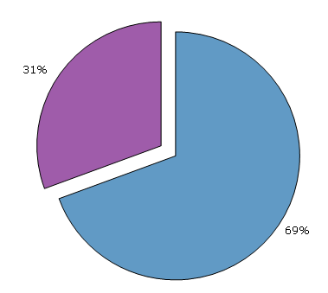
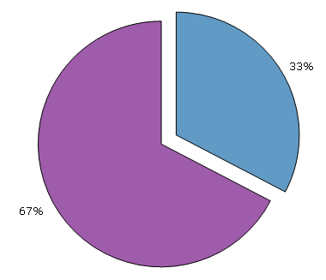
Kön
Vilka besöker studera.nu?
Sverige
Övriga länder
Notes:
På de svenska sidorna, dvs svenska besökare är det närmare 70 procent kvinnor och 30 procent män. Lite fler kvinnor än hur hela studentmålgruppen ser ut nationellt. Där ligger det på ca 60-40. De utländska besökarna har en fördelning som är tvärtemot, dvs närmare 70 procent män och 30 procent kvinnor.

Slide 19
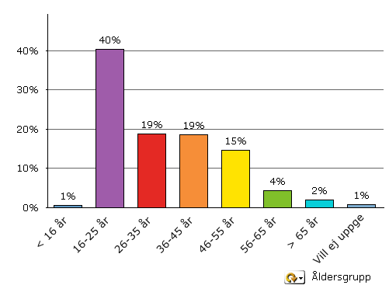
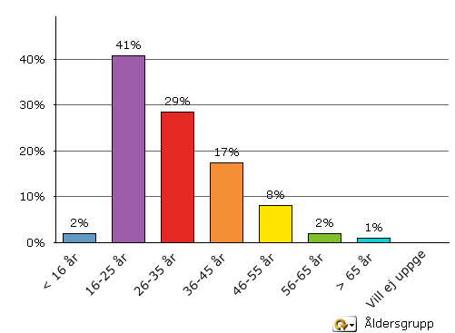
Ålder
Vilka besöker studera.nu?
Sverige
Övriga länder
Notes:
Ålder på besökarna. 40 procent är mellan 16-25 år både vad gäller de svenska och internationella besökare.

Slide 20
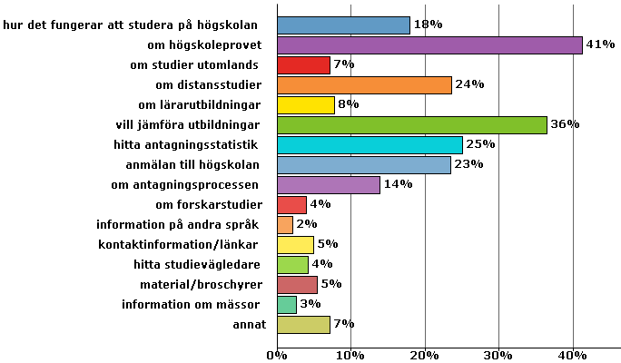
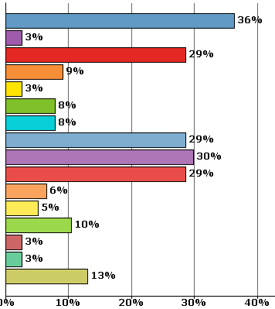
Vilken information söker de efter?
Vad gör besökaren på studera.nu?
Sverige
Övriga länder
Notes:
Flest letar information om högskoleprovet. Därefter vill de jämföra utbildningar och hitta antagningsstatistik när det gäller de svenska besökarna.

Slide 21
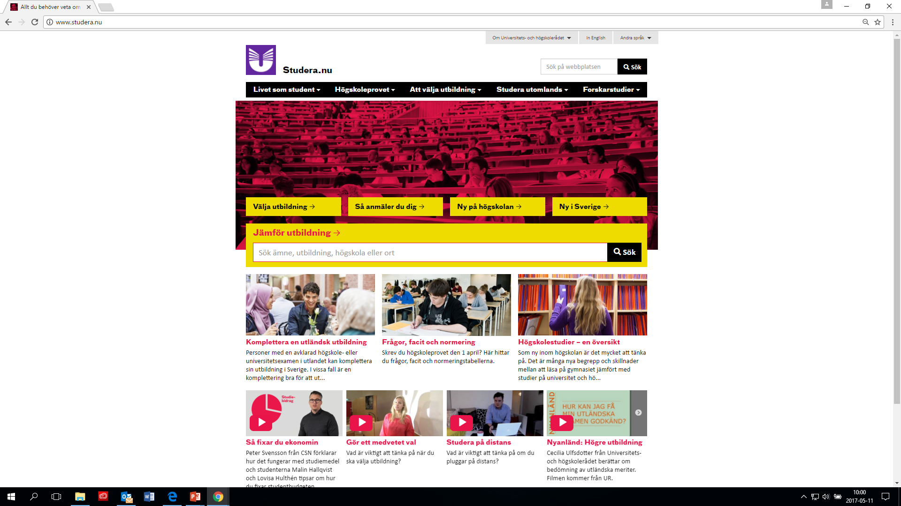
Notes:
sökfunktionen Jämför utbildning. Där kan den som är intresserad av högskolestudier ta reda på mer om alla kurser och program på svenska universitet och högskolor. Det går att skräddarsy sökningar utifrån filter som ämnesområde, studieort och undervisningsspråk. För varje utbildning redovisas behörighetskrav, arbetsmarknadsprognoser, antagningsstatistik och kvalitetsgranskningar.
Information om högskoleprovet. Allmän information, anmälan till provet, frågor, facit och normeringstabeller.
Information om att välja utbildning
Livet som student
Forskarstudier
Engelsk information om högskolestudier
Information på ett tjugotal andra språk. Introducerande information om högskolestudier till de som inte har svenska eller engelska som modersmål. Målgruppen är presumtiva studenter och deras föräldrar.

Slide 22
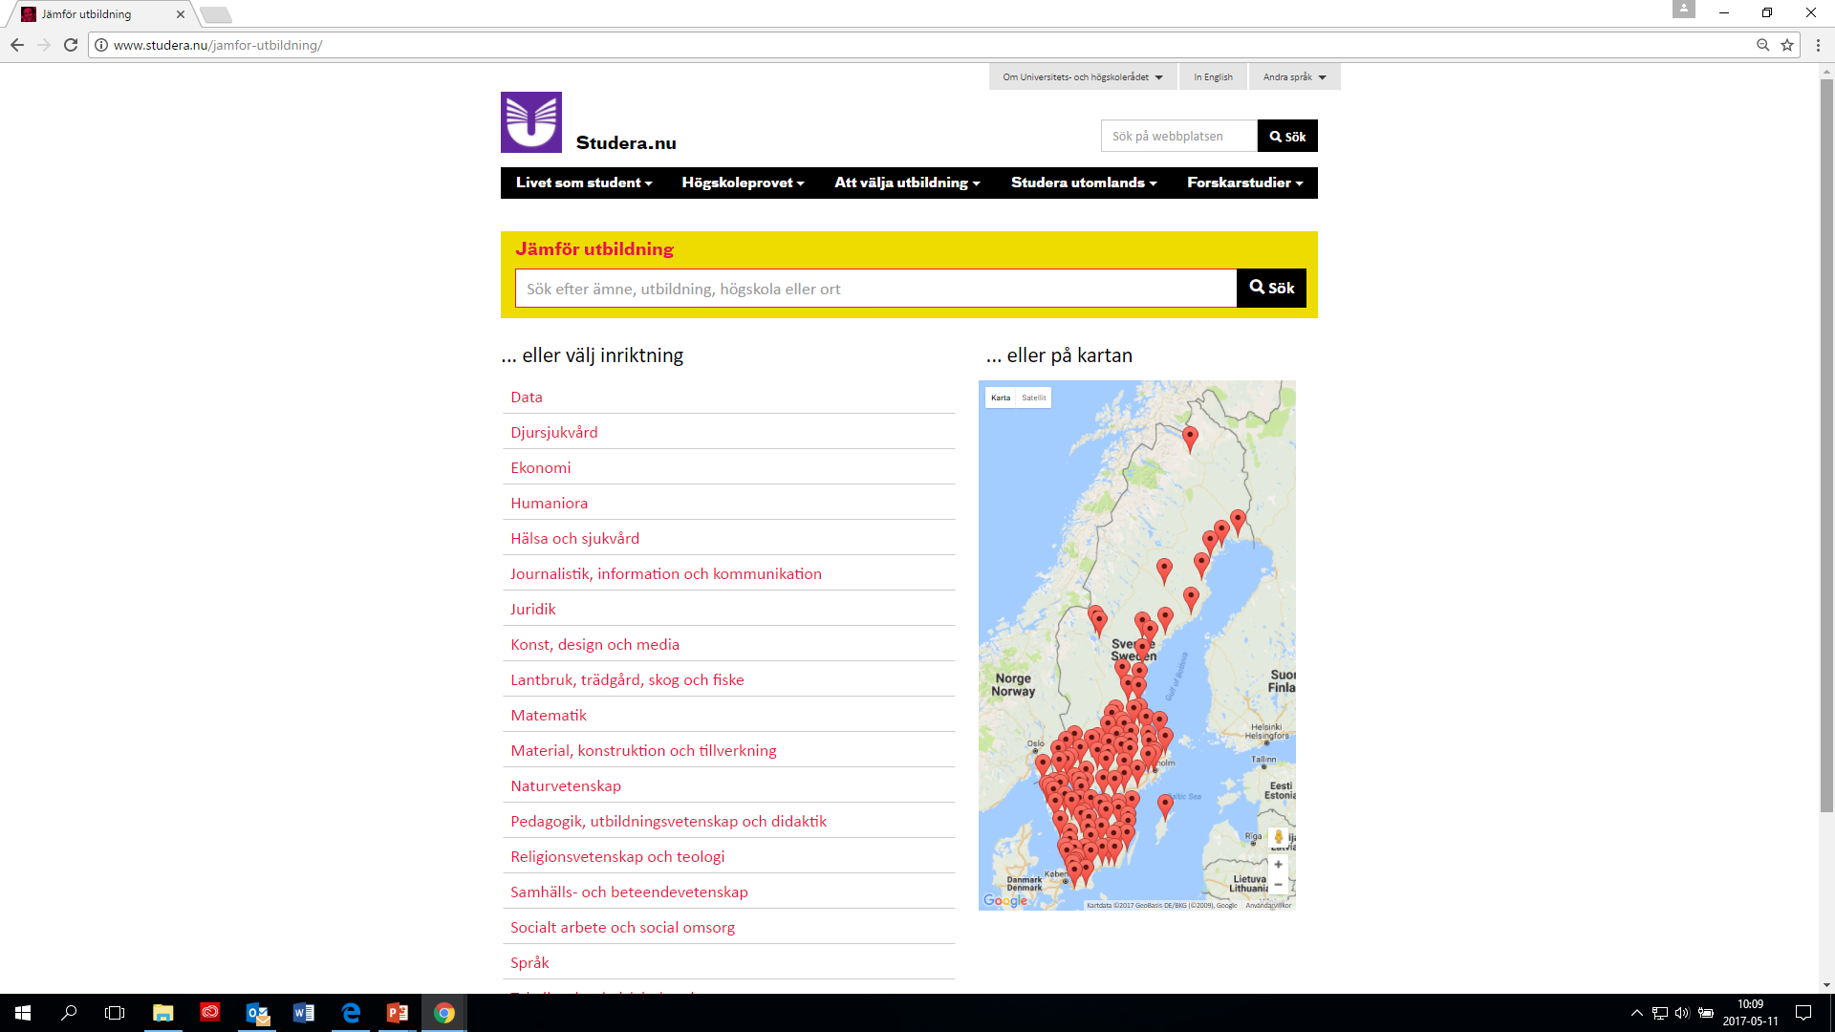

Slide 23
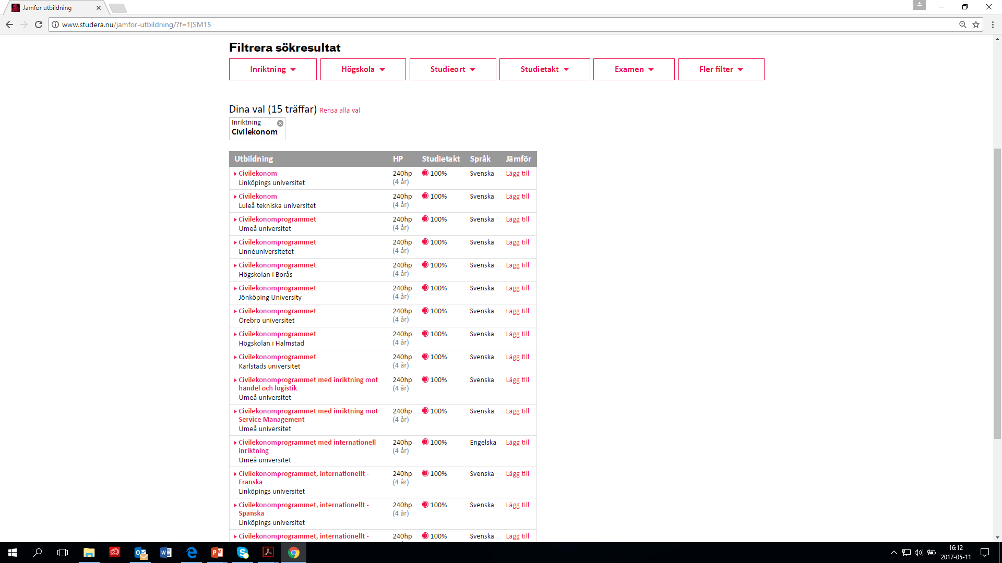

Slide 24
Studera.nu i framtiden
UHR satsar på att utveckla och förbättra både Studera.nu och Jämför utbildning.
En uppdatering av Arbetsförmedlingens arbetsmarknadsprognoser är på gång. I maj ska en uppdaterad version av prognoserna gå att läsa på webbplatsen Jämför utbildning.
Jämför utbildning visar idag de omdömen som Högskoleverket och Universitetskanslersämbetet, UKÄ, utfärdat till och med 2015. Målet är att de utvärderingar som UKÄ har aviserat för 2017–2022 också ska gå att söka på webbplatsen.

Slide 25
Frågor och avslutning

Slide 26
Andra webinarium?
Funkar upplägget?
Hur hittar vi rätt målgrupp hos er?
Förslag på andra ämnen:
Hur fungerar sökfunktionen på Antagning.se och Universityadmissions.se
Google Analytics – koppla ihop lärosätets webbsida med antagning.se

Slide 27
Kontakta oss!
Om du inte hittar rätt person på lärosätet:
Xml-support@uhr.se
Anna.ekegren@uhr.se
Övriga frågor och kommentarer kring webinarier:
Sophia.hansson.ridman@uhr.se
Notes:
På NyA-sidorna finns emil-manual som beskriver utbildningsinhämtningen mer i detalj, information om hur behörigheten kan visas, sökfunktionen fungerar på antagning.se m.m
Sis.se/emil information om emilsamarbetet och utbildningsinformationens flöde.

